Slide 1


Gran Maestro Arquitecto
Galería de Imágenes

Slide 2
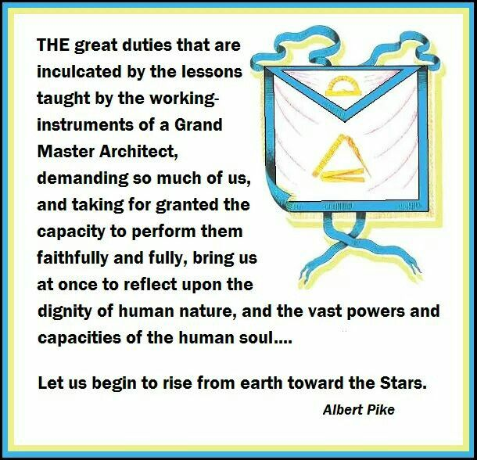

Slide 3
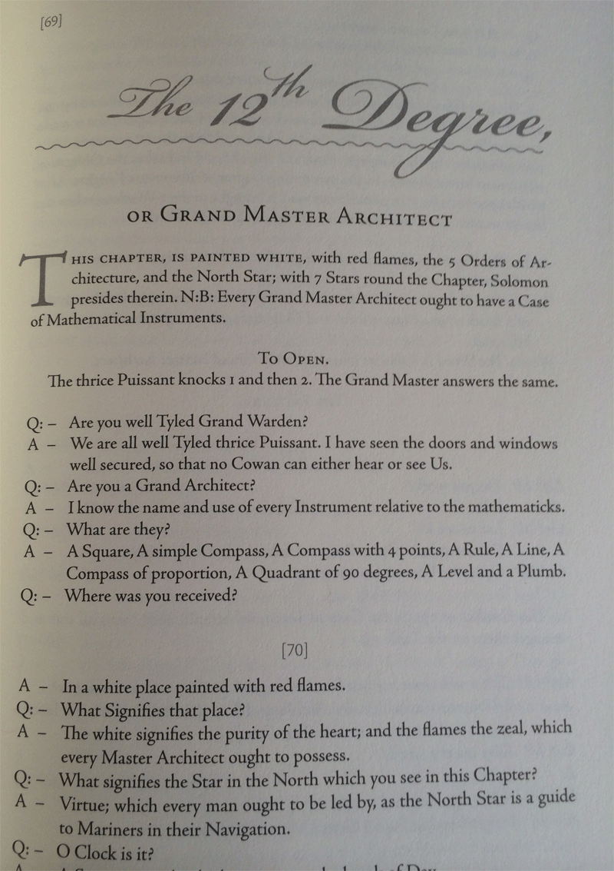

Slide 4
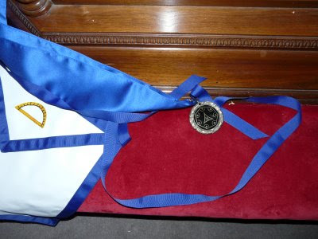

Slide 5
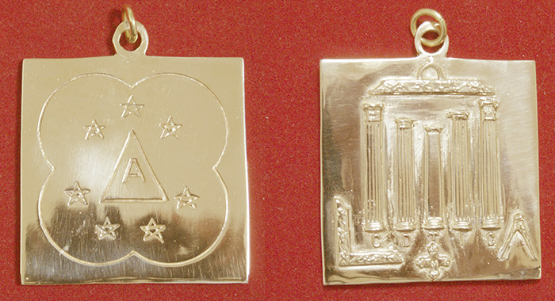

Slide 6
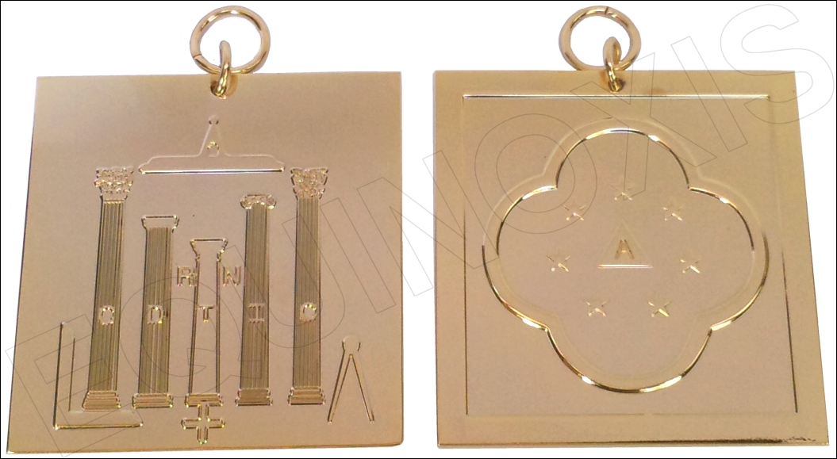

Slide 7


Slide 8
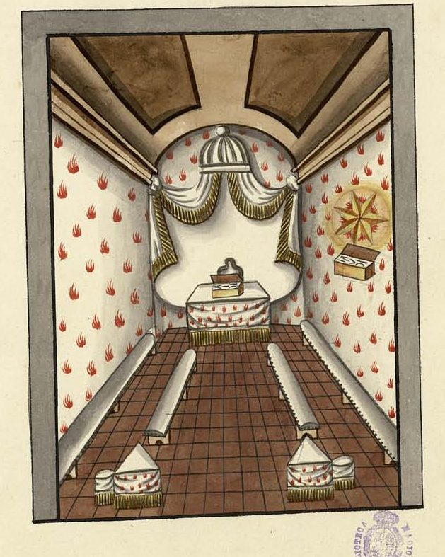
La Cámara del
Gran Maestro
Arquitecto, en un
Ritual francés
manuscrito,
posiblemente del
siglo XIX

Slide 9
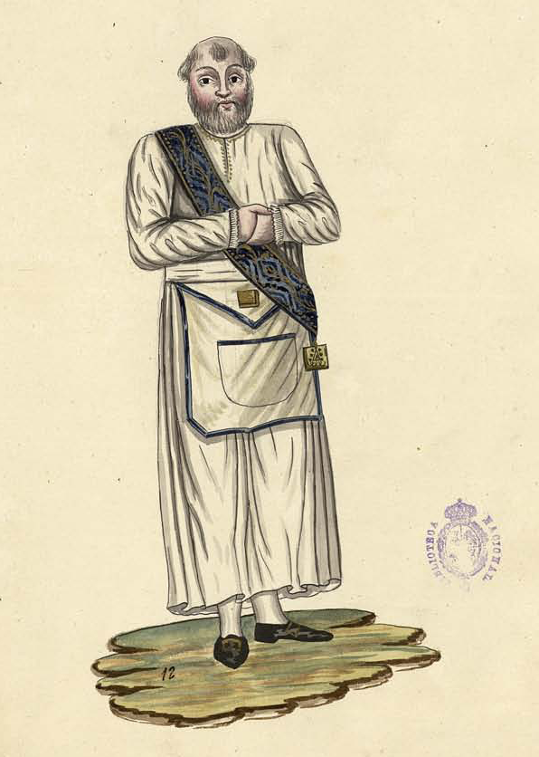
El Signo del
Gran Maestro
Arquitecto, en un
Ritual francés
manuscrito,
posiblemente del
siglo XIX

Slide 10
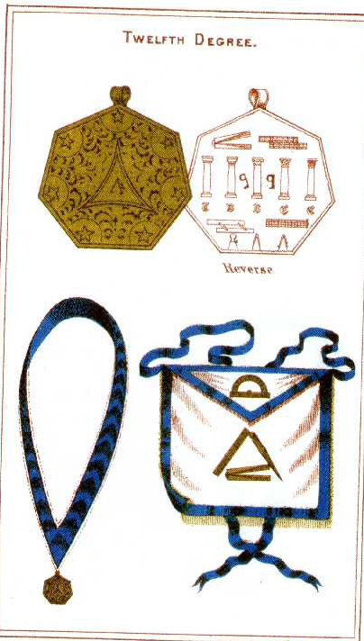

Slide 11
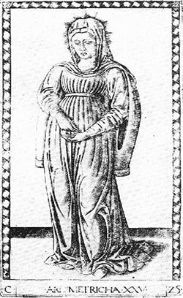
La Aritmética, en el
Tarot de Mantegna
(siglo XV), haciendo
un gesto similar
al signo del Gran
Maestro Arquitecto.

Slide 12
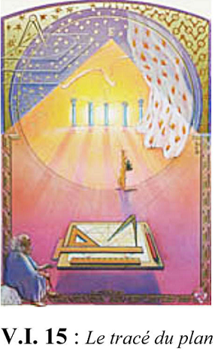
Imagen por
Jean Beauchard.

Slide 13
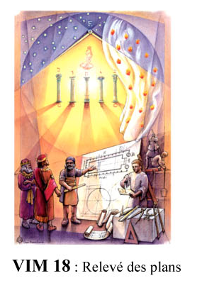
Imagen por
Jean Beauchard.

Slide 14
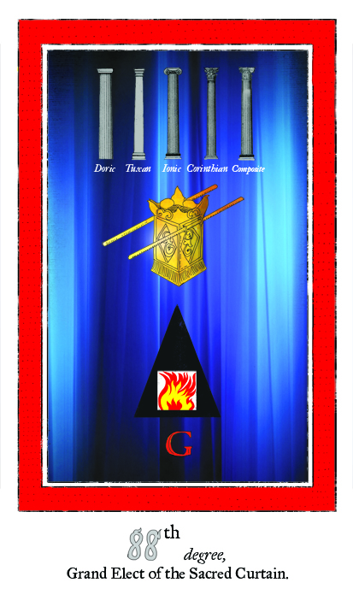
Cuadro del grado 88
del Rito de Memphis,
con un simbolismo
similar al del
Gran Maestro
Arquitecto del
Rito Escocés

Slide 15
La Geometría Sagrada

Slide 16
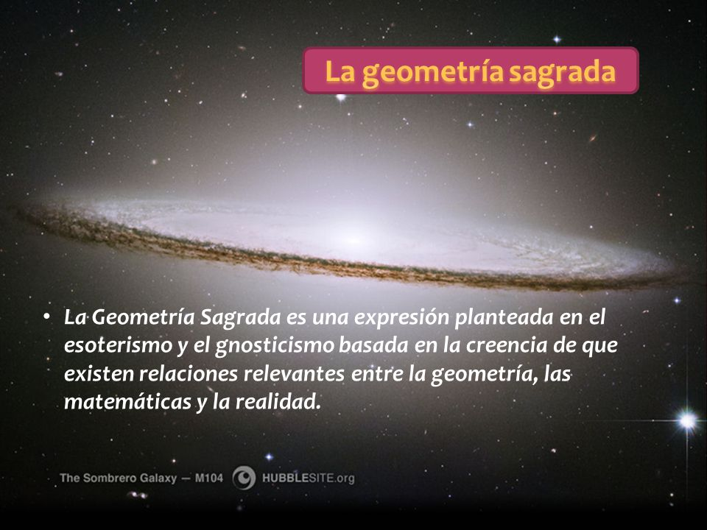

Slide 17
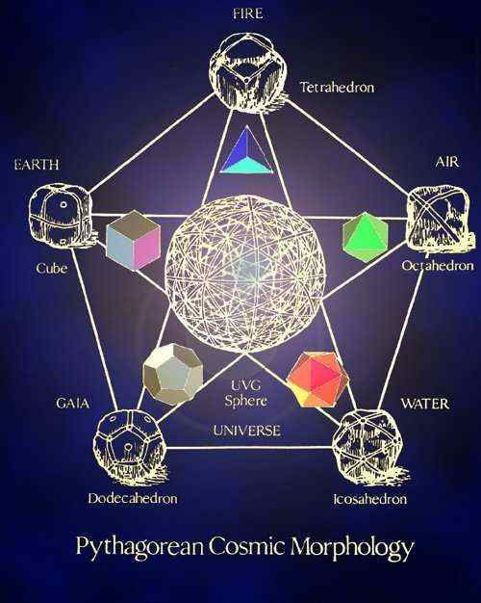

Slide 18
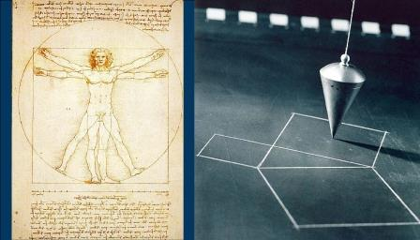

Slide 19
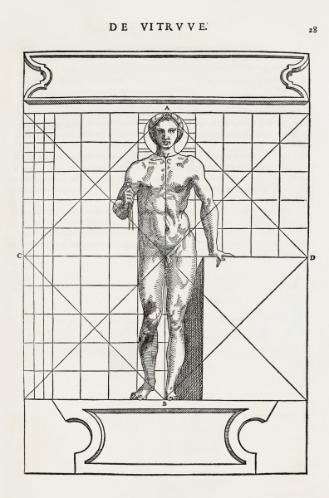

Slide 20
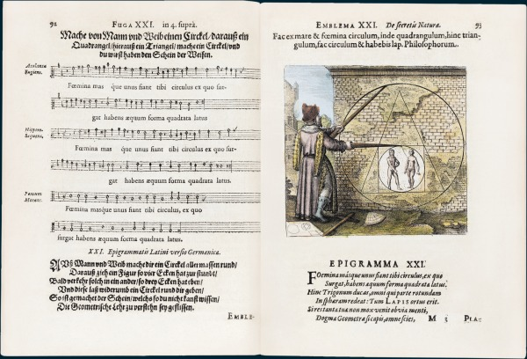

Slide 21
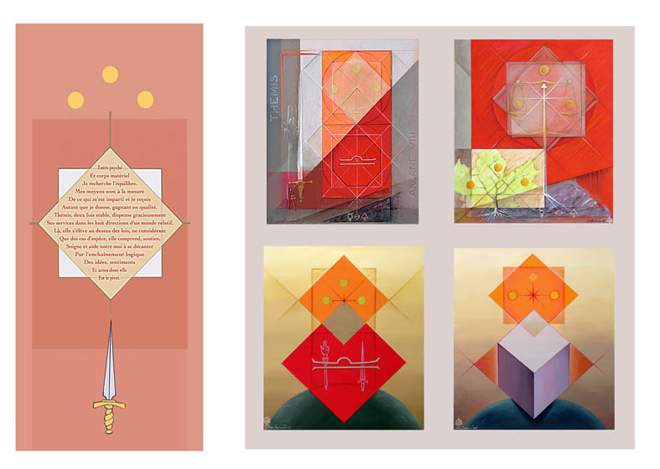

Slide 22
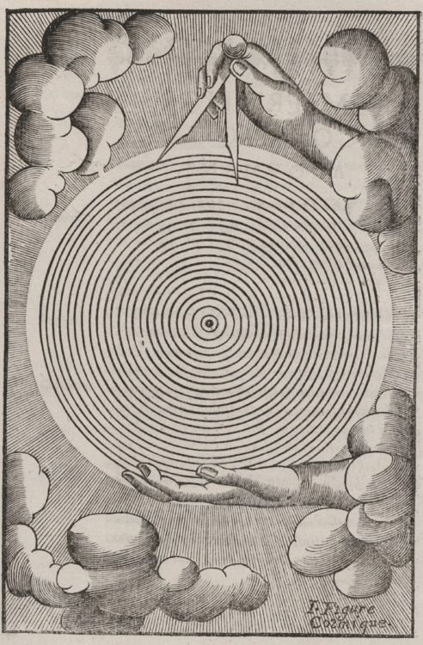
Imagen de Annibal
Barlet, publicada en
« Le vray et
methodique cours
de la physique
resolutive:
:vulgairement dite
chymie … »
(Paris, 1657).

Slide 23
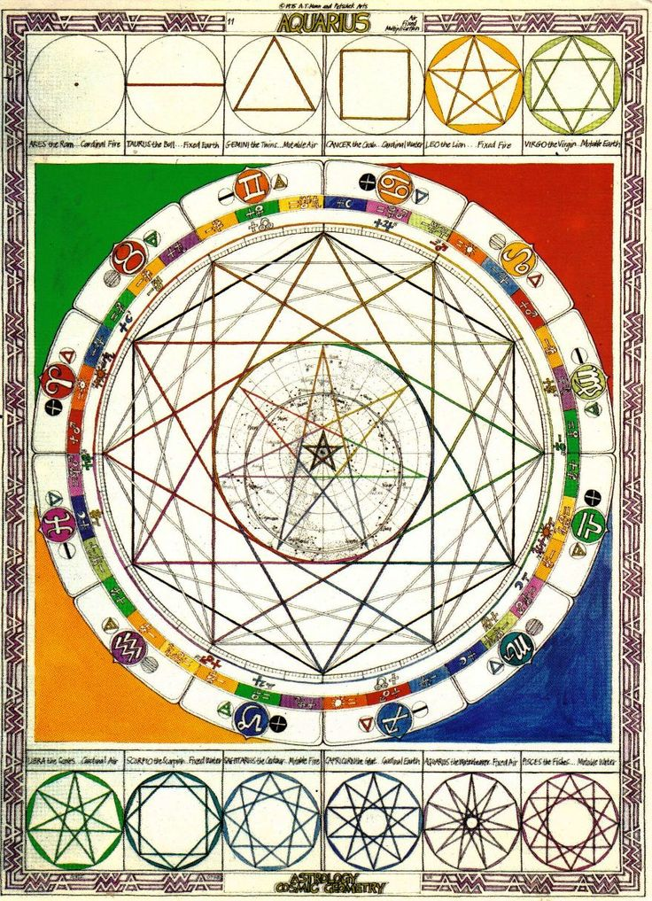

Slide 24
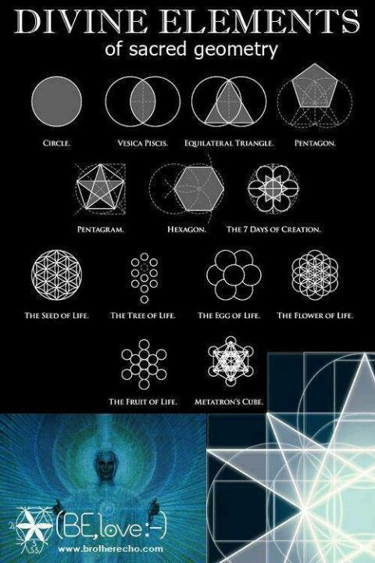

Slide 25
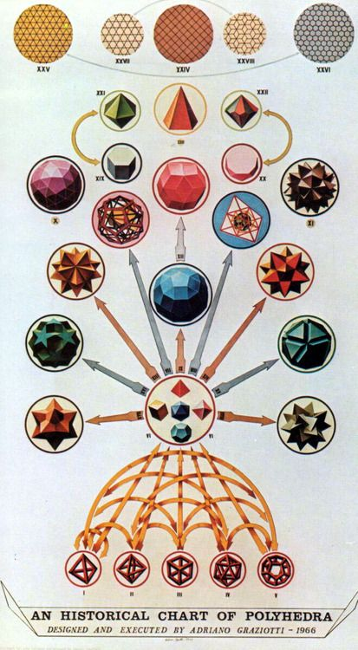

Slide 26
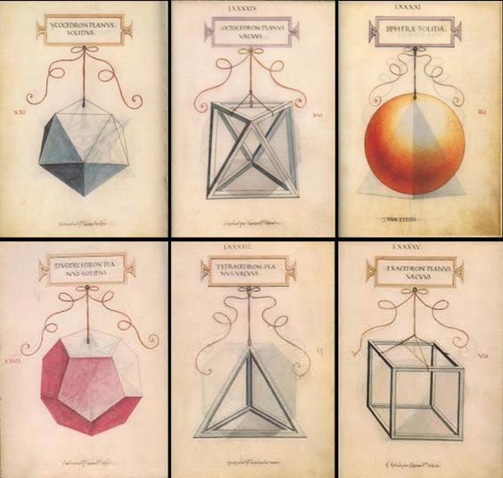

Slide 27
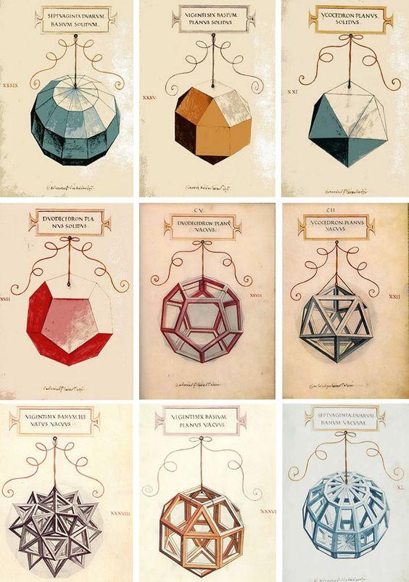

Slide 28
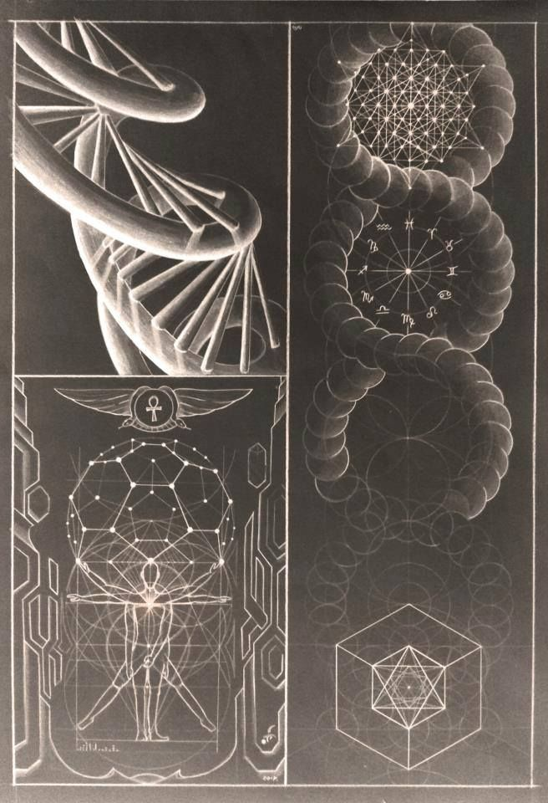

Slide 29
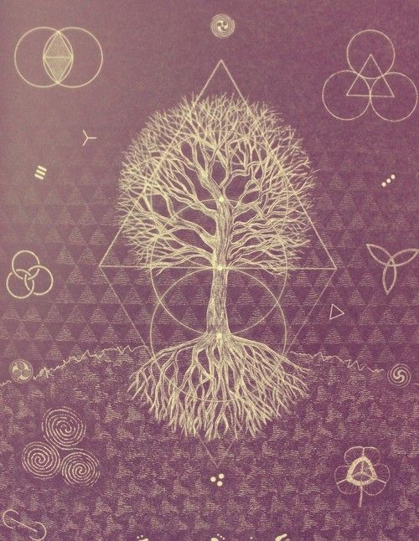

Slide 30
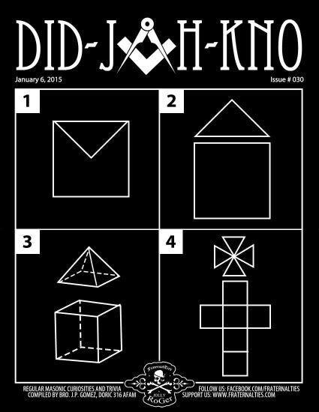

Slide 31
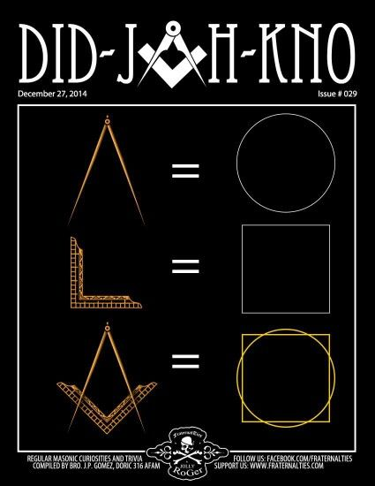

Slide 32
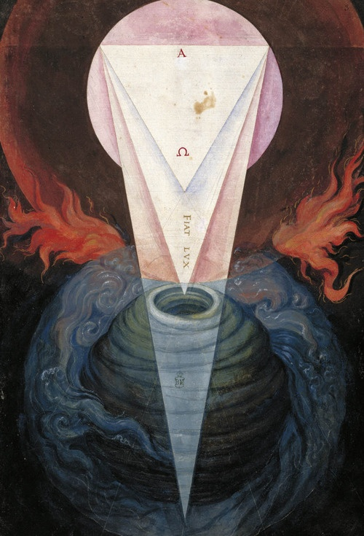
«Sacred Geometry»,
por Francisco de Holanda

